Slide 1
บทที่ 9
ปัญญาประดิษฐ์

Slide 2
ปัญญาประดิษฐ์
ปัญญาประดิษฐ์ หรือ AI (Artificial Intelligence)
ศาสตร์แขนงหนึ่งทางด้านวิทยาศาสตร์และเทคโนโลยีที่มีพื้นฐานมาจากวิชาวิทยาการคอมพิวเตอร์ ชีววิทยา จิตวิทยา ภาษาศาสตร์ คณิตศาสตร์ และวิศวกรรมศาสตร์
เป้าหมายของปัญญาประดิษฐ์ คือ การพัฒนาระบบคอมพิวเตอร์ให้มีพฤติกรรมเลียนแบบมนุษย์ ตั้งแต่เห็น ฟัง เดิน พูด และรู้สึก รวมทั้งเลียนแบบความเป็นอัจฉริยะของมนุษย์
เป็นแนวทางการพัฒนาด้านคอมพิวเตอร์ซึ่งทำให้เครื่องคอมพิวเตอร์สามารถคิดและตัดสินใจได้ใกล้เคียงกับมนุษย์
ทำให้เครื่องคอมพิวเตอร์สามารถตัดใจสิน วิเคราะห์ปัญหา เพื่อแก้ไขปัญหาแทนมนุษย์ เพื่อความรวดเร็ว และ ไม่มีข้อผิดพลาด

Slide 3
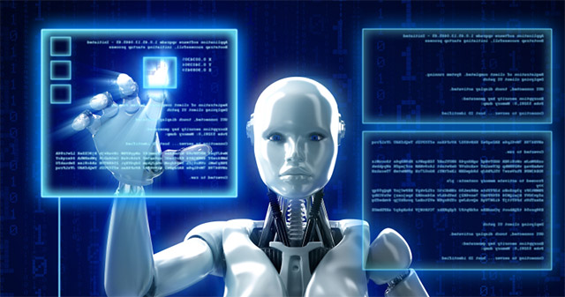
มุมมองของปัญญาประดิษฐ์
สรุปมุมมองต่าง ๆ ของ AI
ระบบความคิดที่เลียนแบบมนุษย์
ระบบการกระทำที่เหมือนมนุษย์
ระบบความคิดอย่างมีเหตุผล
ระบบการกระทำอย่างมีเหตุผล

Slide 4
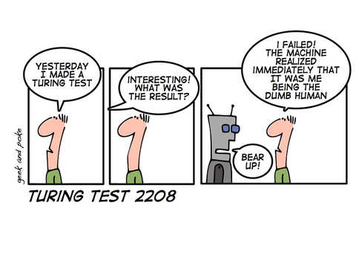
การทดสอบปัญญาประดิษฐ์
วิทยาศาสตร์ทุกสาขาต้องมีมาตรฐานวัด เพื่อใช้บ่งบอกระดับและคุณลักษณะในศาสตร์ที่กำลังศึกษาอยู่
ในปี 1950, Alan Turing ได้ออกแบบการทดสอบปัญญาประดิษฐ์ที่เรียกว่า “Turing Test” เพื่อทดสอบว่า AI มีความฉลาดทัดเทียมกับมนุษย์ ยังไม่มี AI ไหนที่ผ่านการทดสอบ
Natural Language Processing
Knowledge Representation
Automated Reasoning
Machine Learning

Slide 5
ปัญญาประดิษฐ์ และ โปรแกรมคอมพิวเตอร์ทั่วไป
ข้อเปรียบเทียบ | ปัญญาประดิษฐ์ | คอมพิวเตอร์ทั่วไป
การประมวลผล | ประมวลผลด้วยวิธีการวิเคราะห์รูปแบบสัญลักษณ์ | ประมวลผลตาม Algorithm ที่สร้างไว้
ข้อมูลนำเข้า | ข้อมูลนำเข้าไม่จำเป็นต้องสมบูรณ์ | ข้อมูลนำเข้าต้องมีความสมบูรณ์
วิธีการค้นหา | ใช้วิธีการที่ไม่อาศัยกฎเกณฑ์ตายตัวที่เรียกว่า Heuristic | ใช้วิธีการตามรูปแบบ Algorithm
จุดมุ่งหมาย | การได้มาซึ่งองค์ความรู้ | การได้มาซึ่งข้อมูล และ สารสนเทศ
การให้เหตุผล | สามารถให้เหตุผลได้ | ไม่สามารถให้เหตุผลได้
การตัดสินใจ | สามารถตัดสินได้ด้วยตนเอง | ต้องอาศัยมนุษย์ช่วยในการตัดสินใจ หากอยู่นอกเหนือ Algorithm
การวิเคราะห์ข้อมูล | วิเคราะห์ข้อมูลอย่างสมเหตุสมผล | วิเคราะห์ข้อมูลได้ตาม Algorithm
การเรียนรู้ | สามารถเรียนรู้ได้ด้วยตนเอง | ไม่สามารถเรียนรู้ได้ด้วยตนเอง

Slide 6
โปรแกรมภาษาที่ใช้ในปัญญาประดิษฐ์
Logic Programming
Prolog พื้นฐานภาษามาจาก Predicate calculus
Functional Programming
LISP
Rule-based Programming
OPS5
Object-Oriented Programming
C++, Java, .NET

Slide 7
ลักษณะของงานปัญญาประดิษฐ์
Cognitive Science งานด้านนี้เน้นงานวิจัยเพื่อศึกษาว่าสมองของมนุษย์ทำงานอย่างไร และมนุษย์คิดและเรียนรู้อย่างไร
1
Robotics เป็นงานพัฒนาบนพื้นฐานของวิศวกรรมและสรีรศาสตร์เป็นการพยายามสร้างหุ่นยนต์ไห้มีความฉลาดและถูกควบคุมด้วยคอมพิวเตอร์
2
Natural Interface เน้นการพัฒนาเพื่อให้คอมพิวเตอร์สามารถเข้าใจในสิ่งที่เป็นธรรมชาติของมนุษย์
3

Slide 8
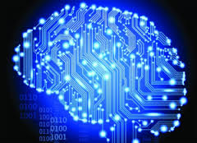
Artificial Intelligence
Cognitive Science
Expert Systems
Natural Interface
Natural Language
Virtual Reality
Robotics
Intelligent Agents
Papnet
Neural Network
Genetic Algorithm
Fuzzy Logic
Learning Systems

Slide 9
Cognitive Science
ระบบผู้เชี่ยวชาญ (Expert Systems) หรือระบบงานความรู้ ระบบนี้จะพยายามลอกเลียนแบบความสามารถของผู้เชี่ยวชาญที่เป็นมนุษย์ในการแก้ปัญหาต่าง ๆ
ระบบเครือข่ายนิวรอน (Neural Network) ระบบนี้จะเริ่มการทำงานด้วยการจดจำรูปแบบที่เป็นตัวอย่างก่อน หลังจากนั้นระบบจะโปรแกรมด้วยตนเองอัตโนมัติ
ระบบแบ๊บแน็ต (Papnet) เป็นระบบที่ใช้ในการแยกความแตกต่าง เช่น แยกความแตกต่างของเซลล์มนุษย์
ฟัสซี่โลจิก (Fuzzy Logic) เป็นระบบที่เกี่ยวข้องกับการใช้กฎพื้นฐาน ระบบนี้ใช้วิธีการหาคำตอบได้แบบมนุษย์มากกว่าระบบงานทั่วไปซึ่งใช้เพียงประโยคเงื่อนไขธรรมดา

Slide 10
Cognitive Science ... (Continue)
เจนเนติกอัลกอริทึม (Genetic Algorithm) หรืออัลกอริทึมพันธุกรรม ใช้หลักการด้านพันธุกรรมของชาร์ล ดาร์วิน การสุ่ม และฟังก์ชันทางคณิตศาสตร์ในการสร้างกระบวนการวิวัฒนาการด้วยตนเองของระบบ
เอเยนต์ชาญฉลาด (Intelligent Agents) ใช้ระบบผู้เชี่ยวชาญหรือเทคนิคของปัญญาประดิษฐ์อื่น ๆ เพื่อพัฒนาเป็นโปรแกรมประยุกต์ให้กับผู้ใช้ปลายทาง
ระบบการเรียนรู้ (Learning Systems) เป็นระบบที่สามารถพัฒนาพฤติกรรมของระบบเองด้วยการพัฒนาจากข้อมูลที่ระบบได้รับในระหว่างการประมวลผล

Slide 11
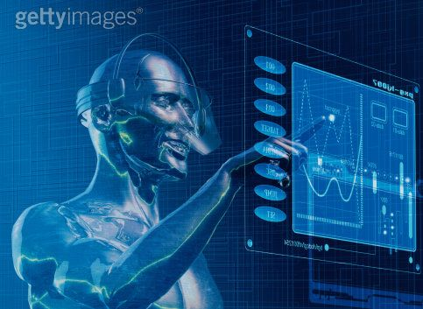
Robotics
ทักษะในการมองเห็น
ทักษะในการสัมผัส
ทักษะในการหยิบจับสิ่งของ
ทักษะในการเคลื่อนไหว
ทักษะในการนำทางเพื่อไปยังเป้าหมาย

Slide 12
Natural Interface
ระบบที่มีความสามารถในการเข้าใจภาษามนุษย์ (Natural Language) รวมเทคนิคของการจดจำคำพูดและเสียงของผู้ใช้งาน ทำให้มนุษย์สามารถพูดหรือสั่งงานกับคอมพิวเตอร์หรือหุ่นยนต์ได้ด้วยภาษามนุษย์
ระบบภาพเสมือนจริง (Virtual Reality) เป็นการสร้างภาพเสมือนจริงหรือภาพจำลองของเหตุการณ์โดยระบบคอมพิวเตอร์ มีการติดตั้งตัวเซ็นเซอร์ต่างๆไว้กับอุปกรณ์ที่ใช้เป็นอินพุต/เอาท์พุต

Slide 13
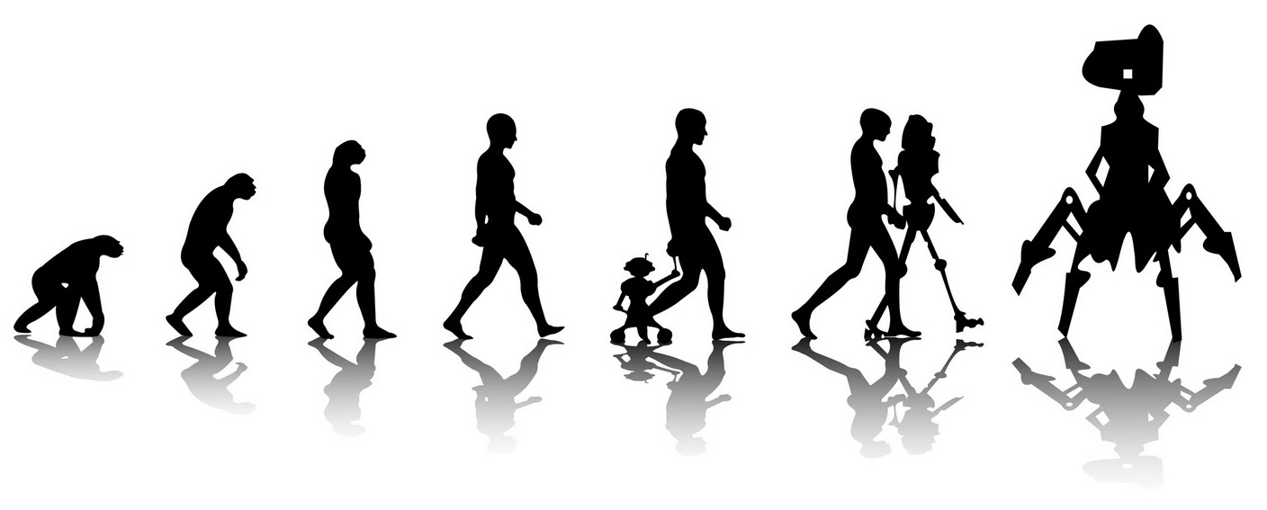
ระบบปัญญาประดิษฐ์แบบผสมผสาน (Hybrid AI System)
เป็นการนำเอาระบบต่างๆ หรือเทคนิคต่างๆ ของปัญญาประดิษฐ์ที่กล่าวข้างต้นมาบูรณาการเข้าด้วยกันเป็นระบบเดียว ส่วนใหญ่จะเป็นการบูรณาการระหว่างระบบผู้เชี่ยวชาญกับระบบเครือข่าย

Slide 14
ประโยชน์ของปัญญาประดิษฐ์
ข้อมูลในระบบจะถูกเก็บในลักษณะที่เป็นฐานความรู้ขององค์กร
เพิ่มความสามารถให้กับฐานความรู้ขององค์การด้วยการเสนอวิธีการแก้ปัญหาสำหรับงานเฉพาะด้าน
ช่วยทำงานในส่วนที่เป็นงานประจำหรืองานที่เบื่อของมนุษย์
ช่วยสร้างกลไกที่ไม่นำความรู้สึกส่วนตัวของมนุษย์มาเป็นองค์ประกอบในการตัดสินใจ

Slide 15
ระบบผู้เชี่ยวชาญ (Expert System)
การพัฒนาให้ระบบคอมพิวเตอร์มีความรู้ รู้จักใช้เหตุผลในการวิเคราะห์ปัญหา โดยใช้ความรู้ที่มีหรือจากประสบการณ์ในการแก้ปัญหาหนึ่ง ไปแก้ไขปัญหาอื่นอย่างมีเหตุผล
ระบบนี้จำเป็นต้องอาศัยฐานข้อมูล (Database) ซึ่งมนุษย์ผู้มีความรู้ความสามารถเป็นผู้กำหนดองค์ความรู้ไว้ในฐานข้อมูลดังกล่าว เพื่อให้ระบบคอมพิวเตอร์สามารถวิเคราะห์ปัญหาต่าง ๆ ได้จากฐานความรู้

Slide 16
ระบบผู้เชี่ยวชาญ (Expert Systems)
Expert
Systems
Expert System Software
Knowledge Base
เป็นระบบที่ช่วยในการแก้ปัญหาหรือช่วยในการตัดสินใจโดยจะเกี่ยวข้องกับการจัดการความรู้ และถูกออกแบบให้ช่วยในการตัดสินใจโดยใช้วิธีเดียวกับผู้เชี่ยวชาญที่เป็นมนุษย์

Slide 17
ประโยชน์ของระบบผู้เชี่ยวชาญ
ช่วยในการเก็บความรู้ของผู้เชี่ยวชาญในด้านใดด้านหนึ่งโดยเฉพาะไว้ และสามารถนำความรู้นั้นมาใช้งานเมื่อผู้เชี่ยวชาญออกจากองค์กรหรือไม่สามารถปฏิบัติงานได้
ช่วยขยายขีดความสามารถในการตัดสินใจ
สามารถเพิ่มทั้งประสิทธิภาพและประสิทธิผลให้กับผู้ใช้ระบบในการตัดสินใจ
ช่วยให้การตัดสินใจในแต่ละครั้งมีความใกล้เคียงและไม่ขัดแย้งกัน
ช่วยลดการพึ่งพาบุคคลใดบุคคลหนึ่ง

Slide 18
ตัวอย่างของ Expert System
การตรวจสอบ
การตรวจสอบความผิดปกติของชิ้นงานในโรงงานผลิต/ประกอบชิ้นส่วน
การบริการ
ระบบพนักงานซ่อมบำรุงเครื่องใช้ไฟฟ้าในการวิเคราะห์หาสาเหตุของปัญหาที่เกิดขึ้นกับอุปกรณ์
การพยากรณ์อากาศในลักษณะต่าง ๆ
การวินิจฉัยโรค
ระบบ MYCIN ระบบวินิจฉัยโรคจากการเก็บรวบรวมข้อมูลจากคนไข้
การให้สัญญาณเตือน
ระบบสัญญาณเตือนทางการแพทย์
การพยากรณ์อากาศ

Slide 19
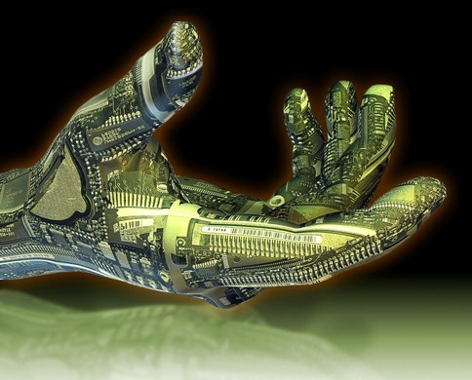
ระบบเครือข่ายเส้นประสาท (Neural Network)
ระบบจำลองการทำงานของสมองและเส้นประสาทมนุษย์
มีความสามารถในการสังเกต การเรียนรู้ การจดจำ การทำซ้ำ และการแยกแยะ
คอมพิวเตอร์สามารถพัฒนาศักยภาพในการปฏิบัติงานของตนเอง

Slide 20
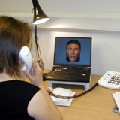
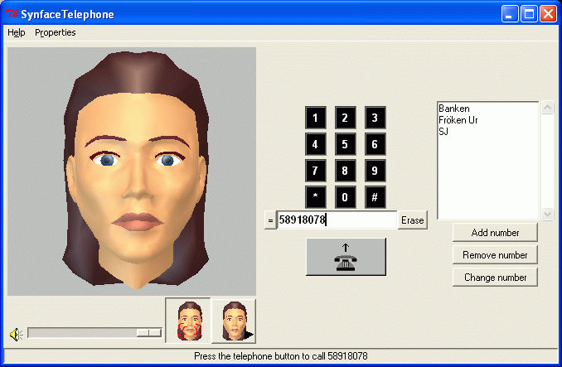
การประยุกต์ใช้งาน Neural Network
Synface การช่วยเหลือการสนทนาทางโทรศัพท์ด้วยใบหน้าจำลอง
เป็นซอฟต์แวร์ที่สามารถสร้างใบหน้าจำลองที่สัมพันธ์กับการสนทนาของผู้ที่อยู่ปลายสายโทรศัพท์ เพื่อช่วยเหลือผู้มีปัญหาทางการได้ยินได้ ภาพใบหน้าจำลองซึ่งให้ภาพคล้ายใบหน้าจริงของบุคคลที่กำลังสนทนาอยู่ด้วย ทำให้ผู้ชมสามารถเข้าใจบทสนทนาจากการอ่านริมฝีปากได้เป็นอย่างดี
ซินเฟส ได้รับการทดสอบที่สถาบันคนหูหนวกในประเทศอังกฤษ UK’s Royal National Institute for the Deaf (RNID) พบว่า 84 % ของผู้ที่ได้รับการทดสอบสามารถเข้าใจบทสนทนา และสามารถพูดคุยกันทางโทรศัพท์ได้

Slide 21
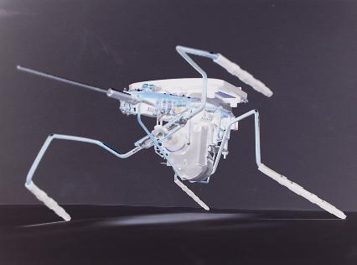
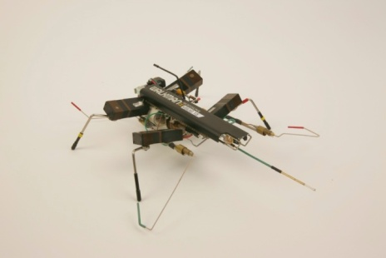
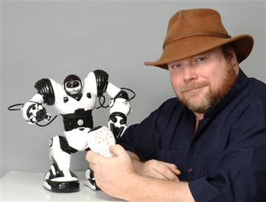
การประยุกต์ใช้งาน Neural Network
BEAM สร้างโดย มาร์ค ทิลเดน ( Mark W. Tilden ) นักวิทยาศาสตร์ประจำห้องทดลองแห่งชาติ LosAlamos รัฐนิวแม็กซิโก สหรัฐอเมริกา
สร้างมาจากวงจรอิเล็กทรอนิกส์ขนาดเล็ก ใช้อุปกรณ์น้อยชิ้นจึงมีขนาดเล็กและรูปแบบการทำงานไม่ซับซ้อน มีการเคลื่อนไหวคล้ายคลึงพฤติกรรมของสิ่งมีชีวิต เช่น มด แมลงต่างๆ
" บีม " ใช้ระบบควบคุมอิเลคทรอนิคส์แบบง่าย ๆ ที่เรียกว่า " เครือข่ายใยประสาท ( Nervous Network) " แทนไมโครโปรเซสเซอร์ ซึ่งเป็นชุดทรานซิสเตอร์หลาย ๆ ตัวที่สามารถรับ - ส่งข้อมูล จากโครงสร้างตัวหุ่นและการเคลื่อนไหว ถ้าขาข้างใดสะดุดมอเตอร์ไฟฟ้า จะเกิดแรงหน่วง และปรับเปลี่ยนวงจรไฟฟ้า ทำให้ขาข้างนั้น ก้าวไปทางอื่นทันที
Mark Tilden with RoboSapien

Slide 22
คอมพิวเตอร์วิทัศน์ (Computer vision)
เป็นการศึกษาเรื่องการมองเห็น การรู้จำภาพ
ปัจจุบันใช้ได้ทั้งภาพนิ่งและภาพเคลื่อนไหว
ตัวอย่างระบบ :
Web Site ตรวจสอบหน้าเหมือนคนดังhttp://www.myheritage.com/FP/Company/tryFaceRecognition.php?lang=TH
Power view ATM Feature

Slide 23
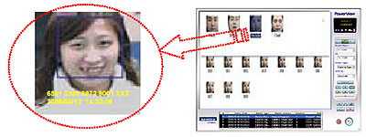
Power view ATM Feature
Advantech และ Deibold ได้ร่วมพัฒนาระบบ ATM โดยเพิ่มประสิทธิภาพการทำงานด้านการรักษาความปลอดภัยให้กับตู้เอทีเอ็มและการทำงานร่วมกับระบบ CMS (Central Management System) ในส่วนกลางเพื่อรับข้อมูลจากตู้เอทีเอ็ม
การทำงานแบบ Face Detection ที่นำมาติดตั้งเพิ่มเติมได้ในภายหลังในแต่ละตู้เอทีเอ็มหรือ DVR นั้นจะเพิ่มความสะดวกในการหาข้อมูล จากหน้าของผู้มาใช้บริการหรือเพิ่มเติมในส่วนของการรักษาความปลอดภัยสำหรับ ใบหน้าที่ไม่ได้รับการอนุญาตหรือผู้ก่อการร้าย โดยแจ้งเตือนผู้ดูแลระบบได้ทันท่วงที

Slide 24
การนำปัญญาประดิษฐ์มาประยุกต์ใช้งาน
การคำนวณเชิงวิวัฒนาการ (Evolutionary Computation)
เป็นการเรียนแบบวิวัฒนาการของสิ่งมีชีวิต อยู่บนพื้นฐานทฤษฎีวิวัฒนาการของ Charles Darwin (1858)
ตัวอย่าง Genetic Algorithm(GA)
เป็นทฤษฎีการดำรงอยู่ของสิ่งมีชีวิตที่เกิดการเปลี่ยนแปลงตลอดเวลา ส่งผลให้มีการวิวัฒนาการ โดยปรับเปลี่ยนลักษณะต่างๆเพื่อให้สามารถอยู่รอดได้ในสภาพแวดล้อมขณะนั้นได้

Slide 25
การนำปัญญาประดิษฐ์มาประยุกต์ใช้งาน
การวางแผน (Planning)
จำเป็นต้องคำนึงถึงสภาพแวดล้อม ซึ่งเป็นผลกระทบต่อการวางแผน
การวางแผนมักนำไปประยุกต์กับระบบงานที่มีความซับซ้อน เพื่อให้ระบบสามารถดำเนินการไปได้อย่างเป็นลำดับขั้นตอน
ตัวอย่าง
ระบบการขนส่ง
ระบบการจัดสินค้าในคลังสินค้า

Slide 26
ตัวอย่างการนำปัญญาประดิษฐ์มาประยุกต์ใช้งาน (1)

Slide 27
ตัวอย่างการนำปัญญาประดิษฐ์มาประยุกต์ใช้งาน (2)

Slide 28
ตัวอย่างการนำปัญญาประดิษฐ์มาประยุกต์ใช้งาน (3)

Slide 29
Any Questions ?

